Slide 1
y
v
py
px
x

Slide 2
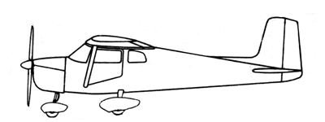

Slide 3


Slide 4
W
pitch
δe

Slide 5
W
θ
δe

